Slide 1

아름다운코딩 with 프로세싱.py
Environment and Frames

Slide 2
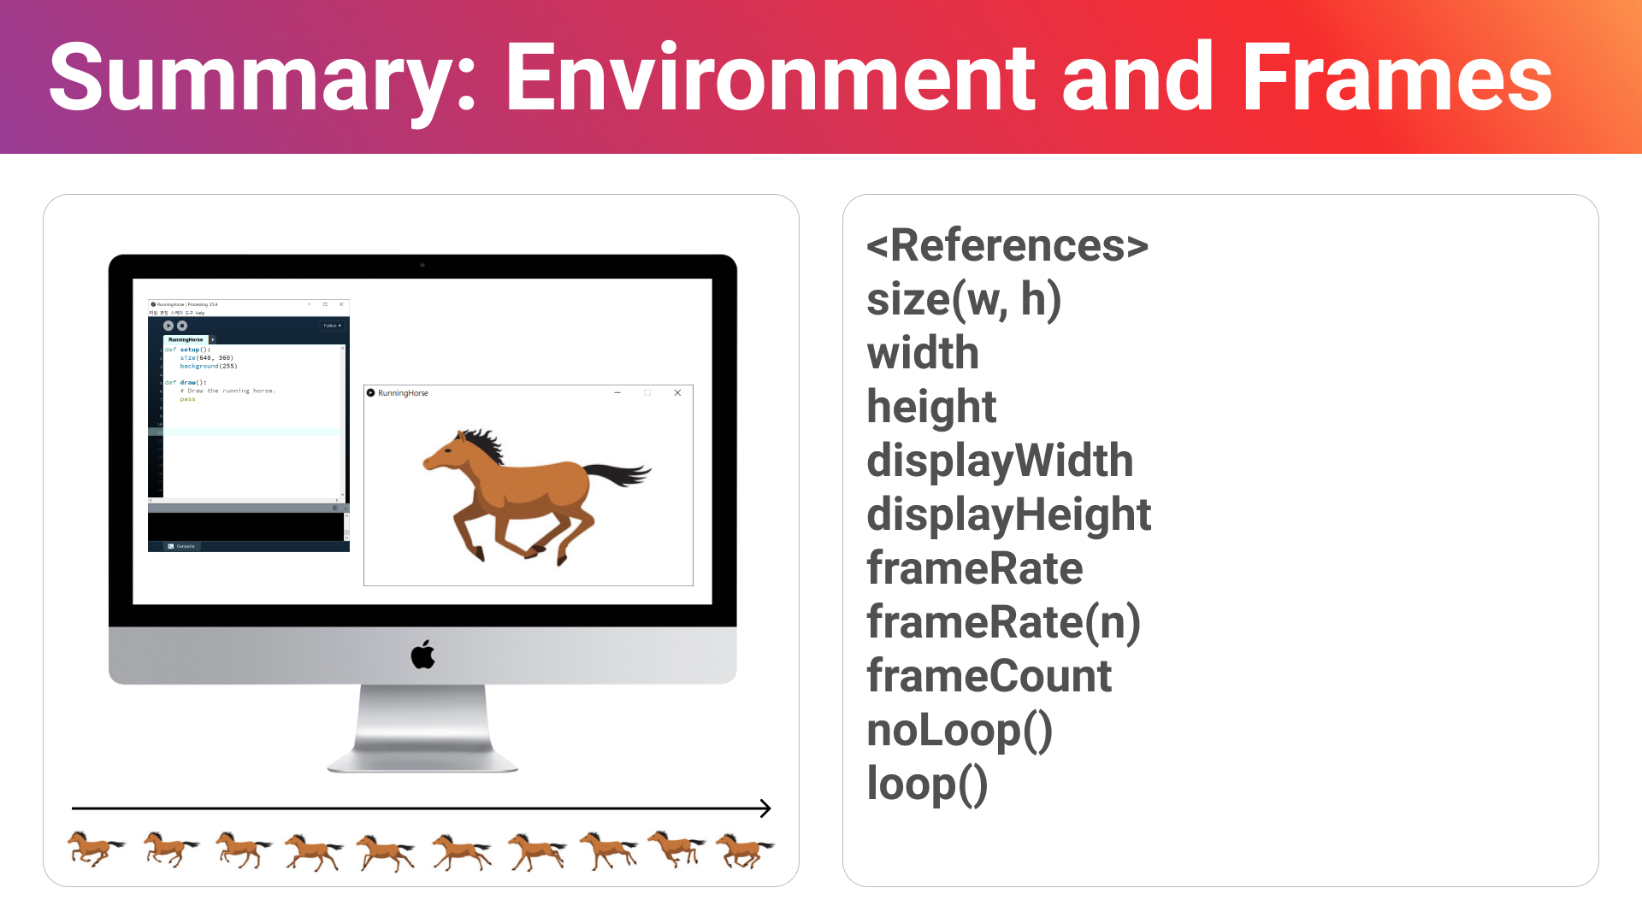

Slide 3
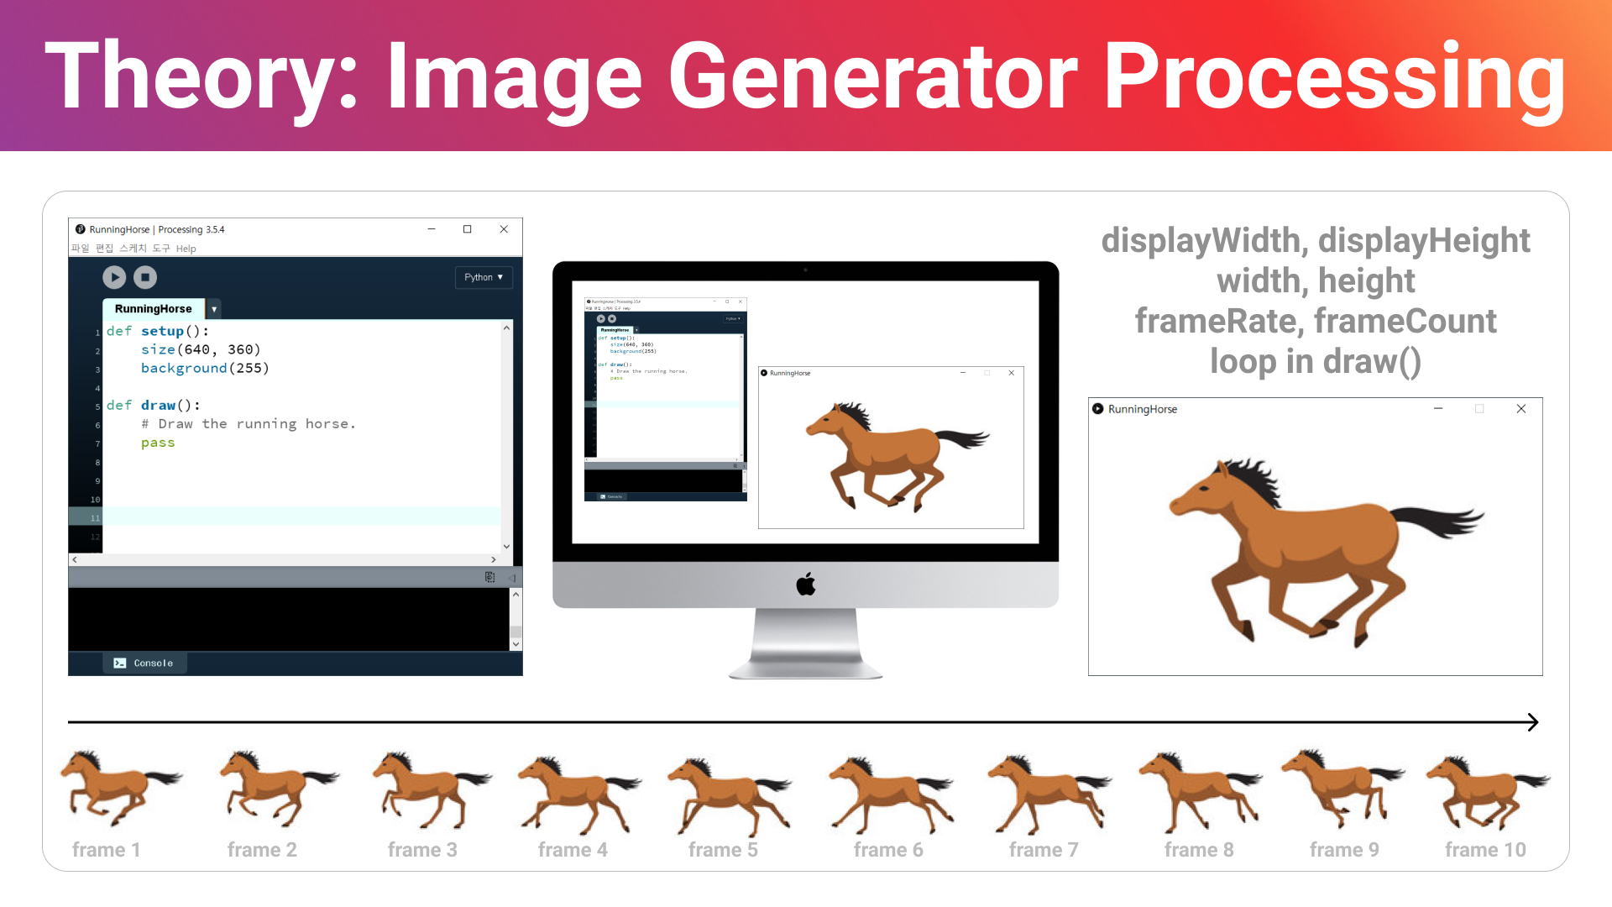

Slide 4
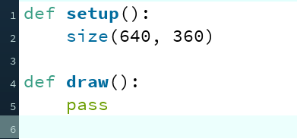
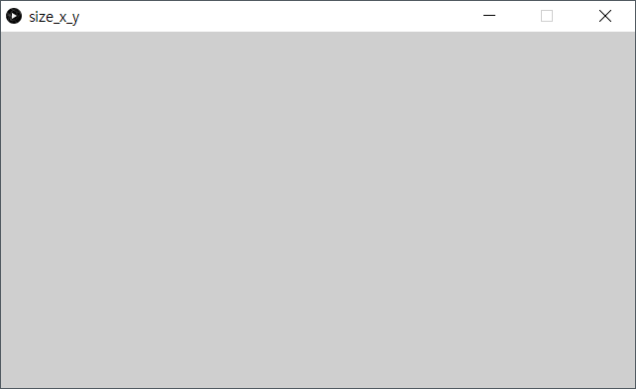
Reference: size(w, h)
size(너비W, 높이H)은 너비가 W이고 높이가 H인 프로세싱 캔버스를 만듭니다.
참고문헌: https://py.processing.org/reference/size.html

Slide 5
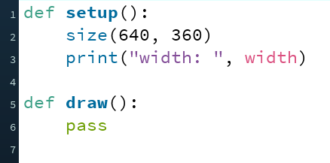

Reference: width
width는 프로세싱 캔버스의 너비를 나타냅니다.
참고문헌: https://py.processing.org/reference/width.html

Slide 6
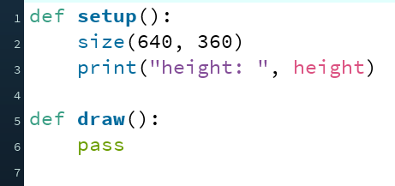

Reference: height
height는 프로세싱 캔버스의 높이를 나타냅니다.
참고문헌: https://py.processing.org/reference/height.html

Slide 7
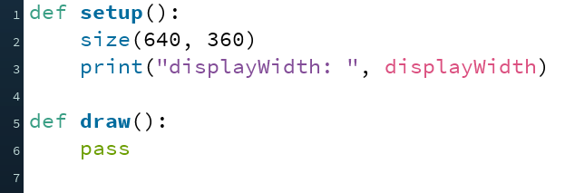

Reference: displayWidth
displayWidth는 사용하는 모니터의 너비를 나타냅니다.
참고문헌: https://py.processing.org/reference/displayWidth.html

Slide 8
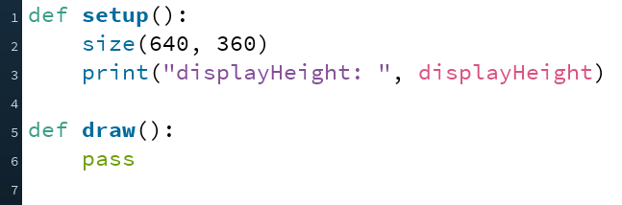

Reference: displayHeight
displayHeight는 사용하는 모니터의 높이를 나타냅니다.
참고문헌: https://py.processing.org/reference/displayHeight.html

Slide 9
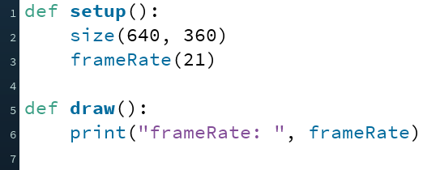
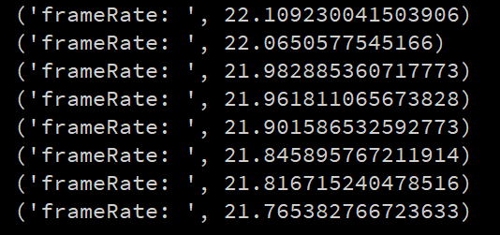
Reference: frameRate
frameRate는 현재 설정되어 있는 프레임속도를 나타냅니다.
참고문헌: https://py.processing.org/reference/frameRate_var.html

Slide 10
Reference: frameRate(n)
frameRate(프레임수N)은 프로세싱 캔버스의 프레임속도를 N으로 설정합니다.
참고문헌: https://py.processing.org/reference/frameRate.html

Slide 11
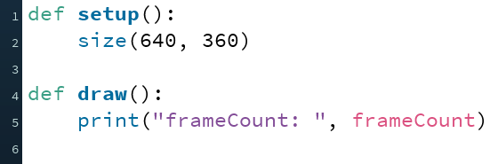
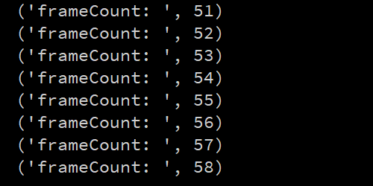
Reference: frameCount
frameCount는 프로세싱 캔버스 시작 후 그려진 프레임의 총 수를 나타냅니다.
참고문헌: https://py.processing.org/reference/frameCount.html

Slide 12
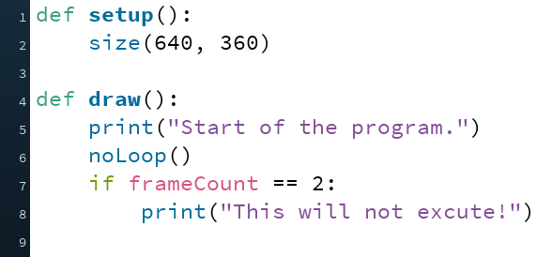
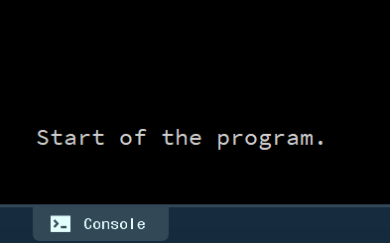
Reference: noLoop()
noLoop()는 프로세싱의 반복실행을 정지시킵니다.
참고문헌: https://py.processing.org/reference/noLoop.html

Slide 13
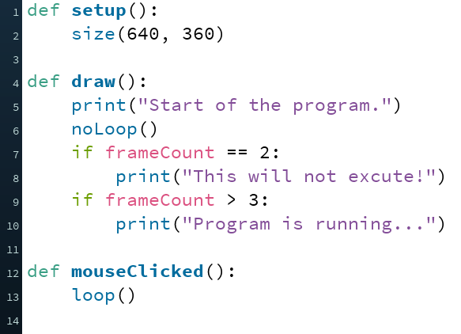
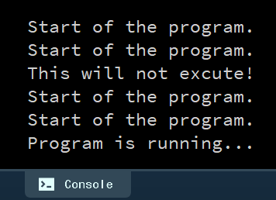
Reference: loop()
loop()는 프로세싱의 반복실행을 재개합니다.
참고문헌: https://py.processing.org/reference/loop.html

